Slide 1

Menu Maker by Qwenta
Présentation de l’outil de veille

Slide 2

Outil de partage de veille collaborative
Wakelet a été choisi comme l'outil privilégié pour diffuser les liens et les ressources issus de la veille liée au projet Menu Maker.
https://wakelet.com/wake/2xOPgV0lpBd6EuEG_nNkD
Wakelet est une plateforme gratuite qui permet de créer simplement des sortes de collections interactives sur un sujet ou un thème donné, avec la possibilité d’intégrer des vidéos, des messages issus des médias sociaux, des articles, des podcasts, des images, des notes et tout contenu numérique.

Slide 3
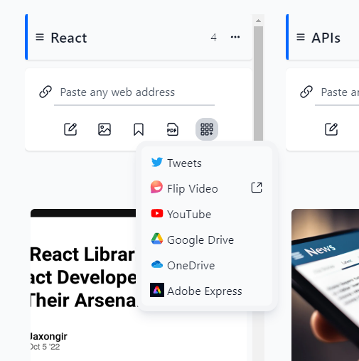

Création de collections
Il est très simple de créer de nouvelles collections pour stocker vos images ou ressources pour la veille sur Wakelet. Vous pouvez utiliser plusieurs sources telles que Twitter, YouTube, etc.

Slide 4
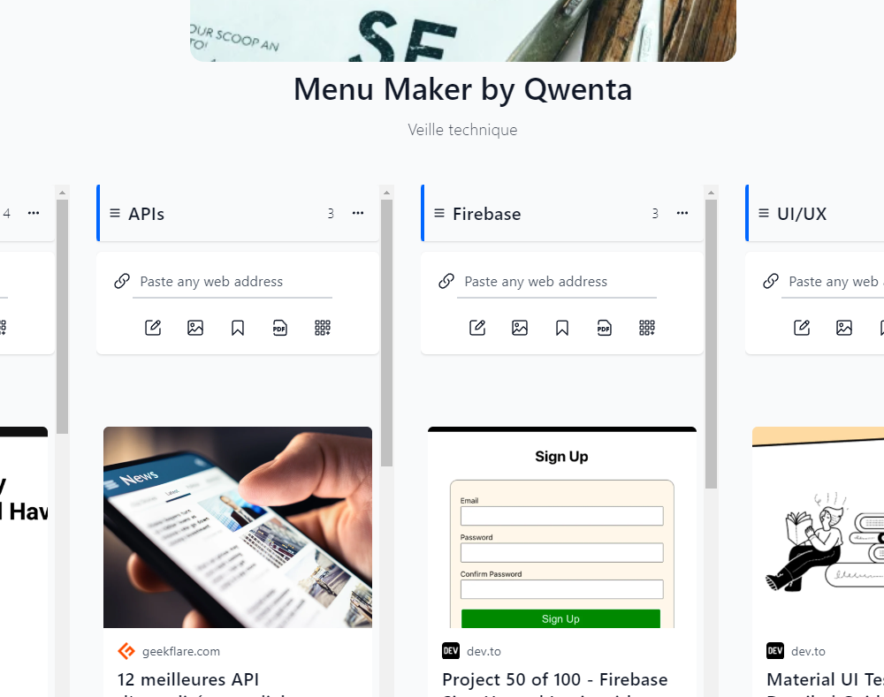
Présentation des Ressources
Les ressources choisies sont affichées de manière organisée sur un tableau, présentées sous la forme de miniatures disposées en colonnes thématiques. Ces miniatures peuvent être facilement réorganisées en utilisant la fonction glisser-déposer.

Slide 5
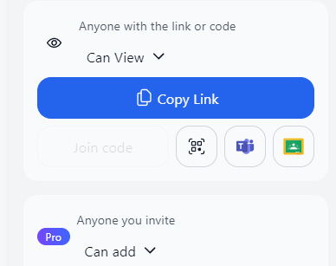
Inviter des Collaborateurs
Wakelet offre la possibilité à d'autres utilisateurs de consulter et de contribuer à la veille. Un lien unique permet au contributeur d'accéder au tableau et d'y ajouter des articles pertinents en toute simplicité.

Slide 6

Conclusion: Mon choix de Wakelet
J'ai opté pour Wakelet en raison de sa simplicité et de son efficacité remarquables. La création aisée de collections pour organiser mes ressources de veille, accompagnée de la flexibilité d'intégrer des contenus variés tels que ceux provenant de Twitter et YouTube, a grandement facilité la gestion de mes informations.
L'interface utilisateur conviviale de Wakelet a joué un rôle essentiel dans ma décision. Même en tant qu'utilisateur moins expérimenté, j'ai rapidement maîtrisé l'outil. De plus, la fonction d'invitation des collaborateurs via un lien unique a renforcé la dimension collaborative de l'outil, simplifiant ainsi la gestion partagée de contenus.

